Slide 1
Jungwoo Choi Sangmyung University jw010803@gmail.com
5Stage Pipeline Risc-V 32I
System Semiconductor Engineering

Slide 2
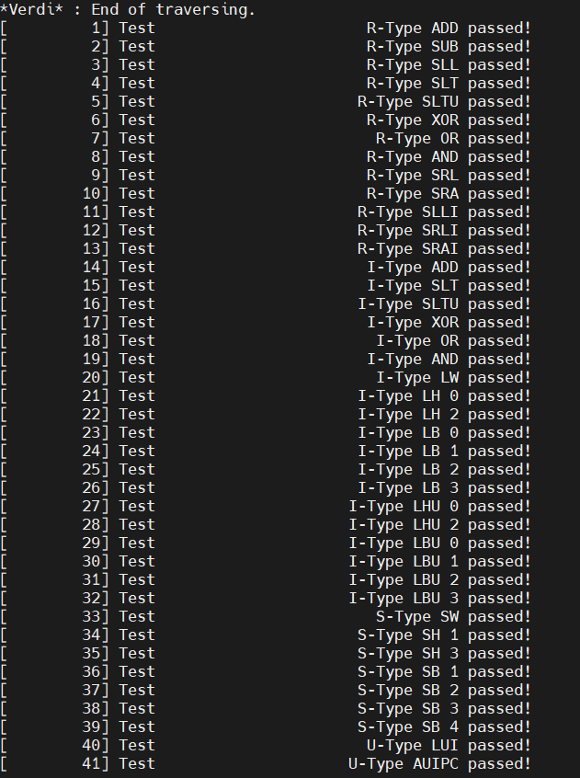
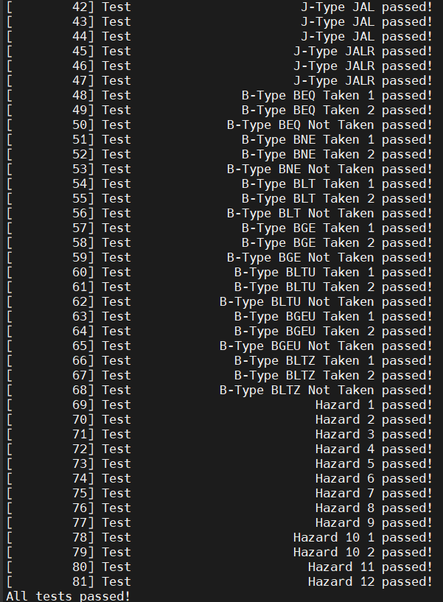
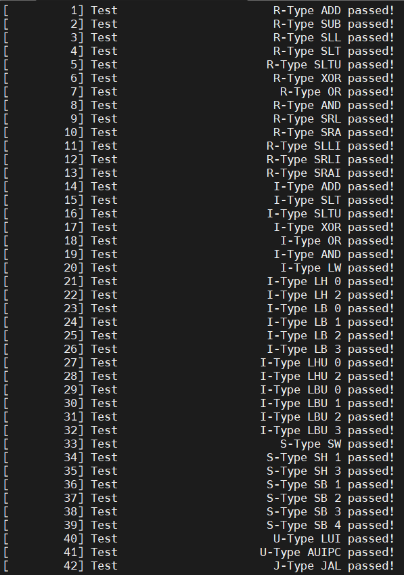
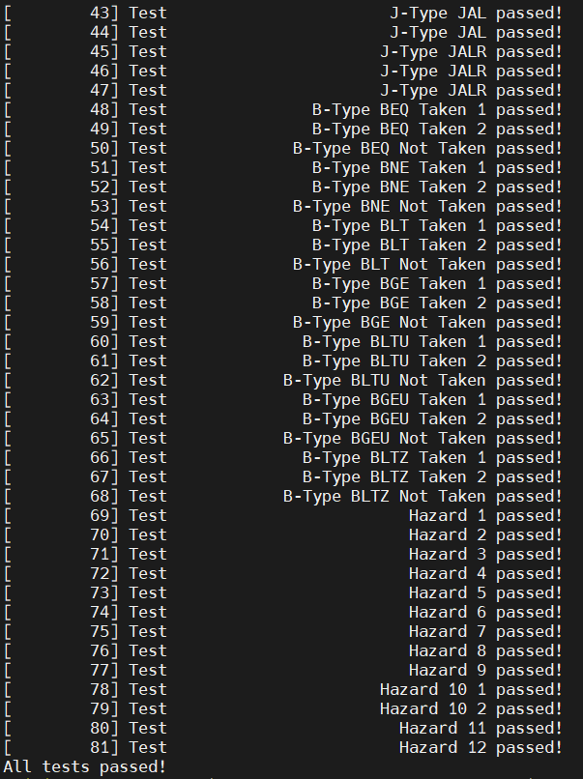
Async Mem
CPU Testbench (03 & 03_2)
Negedge
Posedge

Slide 3
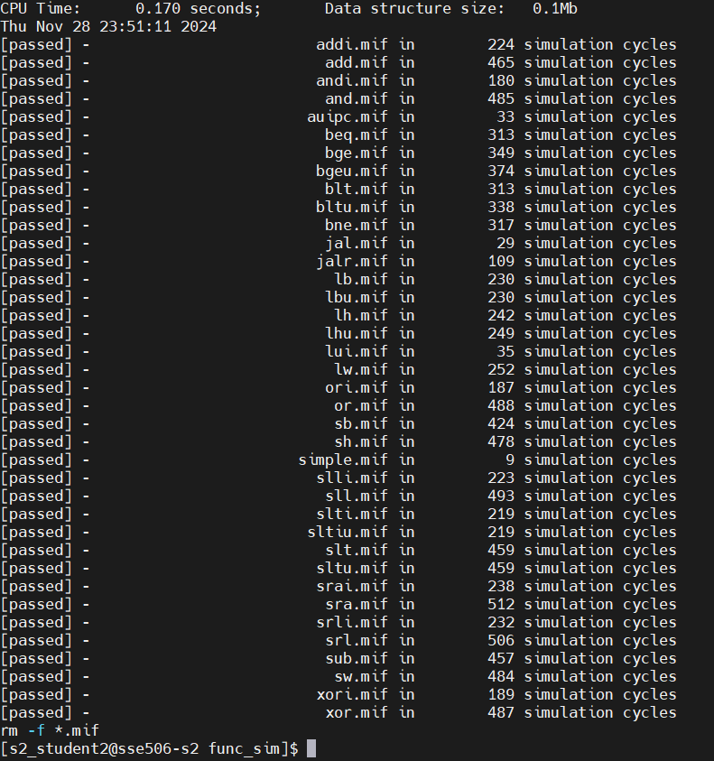
Async Mem
ISA Testbench(11)
ISA passed(Posedge)

Slide 4
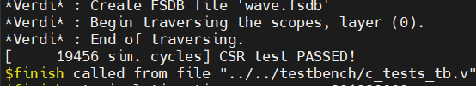
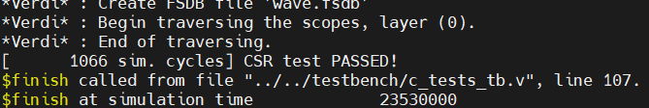


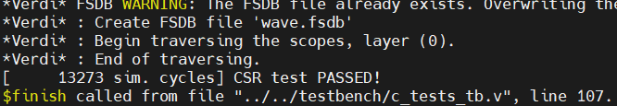
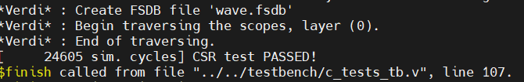
Async Mem
C Program Test(21)
CacheTest
Fib
Replace
Strcmp
Sum
Vecadd

Slide 5
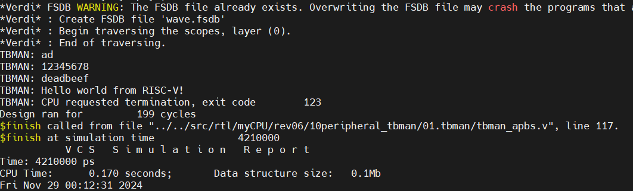
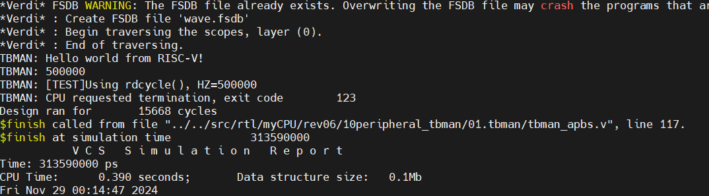
Async Mem
TBman Test(31)
TBman_basic
TBman_printf

Slide 6
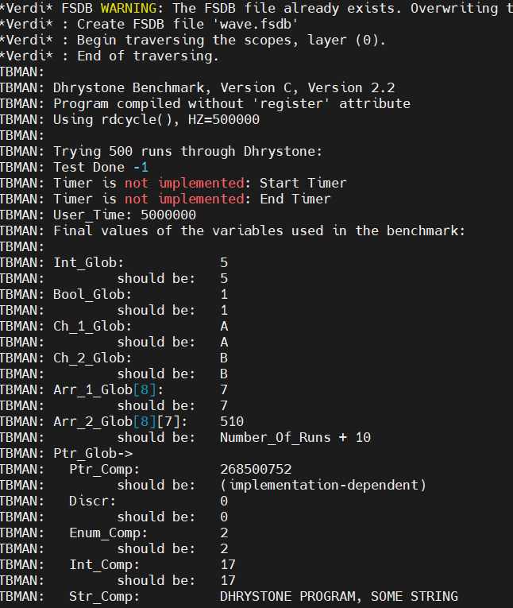
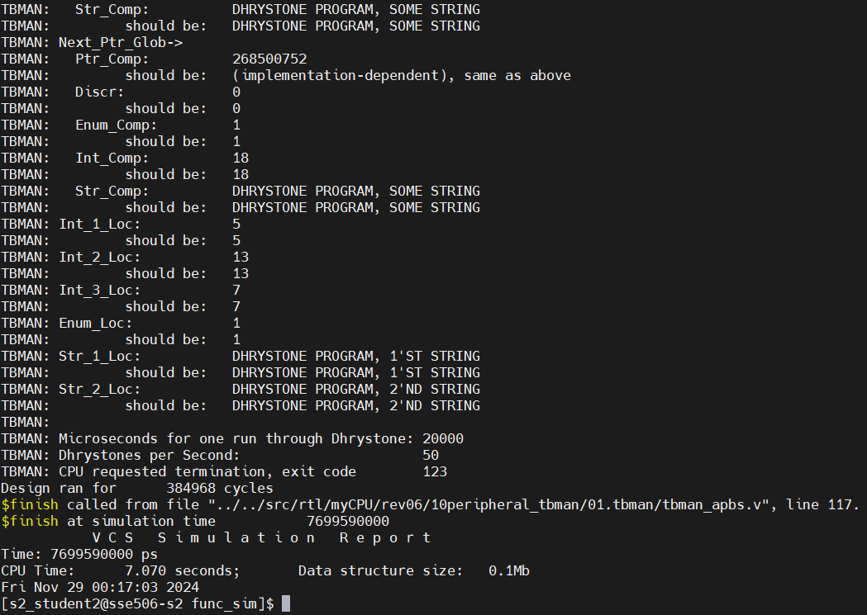
Async Mem
Dhrystone(31)
Dhrystone

Slide 7
고찰
지난 학기에 배웠던 컴퓨터 구조 수업을 통해서 CPU 에 대해 어렴풋이 배웠는데 이번 학기의 CPU 설계 수업을 통해서 조금 더 정확한 동작을 이해 할 수 있었다.
모델심 으로 코딩할 때는 스케매틱 뷰 를 보는 방법도 잘 몰랐고 보기도 힘들었는데, 이번 시놉시스 툴을 사용하면서 스케매틱 뷰를 통해 내가 설계한 CPU의 구조를 보면서 디버깅 하는 능력을 기를 수 있었다.

